Slide 1
Я - ГРАЖДАНИН
ПРАВА И ОБЯЗАННОСТИ
ГРАЖДАН

Slide 2
КАЧЕСТВА,
НЕОБХОДИМЫЕ ШКОЛЬНИКУ
П
Р
А
В
Д
И
В
О
С
Т
Ь
Р
А
З
У
М
Н
О
С
Т
Ь
А
К
К
У
Р
А
Т
Н
О
С
Т
Ь
В
Е
Ж
Л
И
В
О
С
Т
Ь
О
Т
В
Е
Т
С
Т
В
Е
Н
Н
О
С
Т
Ь

Slide 3
ДЕКЛАРАЦИЯ ПРАВ ЧЕЛОВЕКА
КОНВЕНЦИЯ О ПРАВАХ РЕБЕНКА
МЕЖДУНАРОДНЫЙ
ДОГОВОР
ПО ОПРЕДЕЛЕННОМУ ВОПРОСУ

Slide 4
СТАТЬЯ 1
Все люди
рождены свободными
и равными в своих правах.

Slide 5
СТАТЬЯ 3
Каждый человек
имеет право
на личную неприкосновенность,
жизнь и свободу.

Slide 6
СТАТЬЯ 4
Никто не должен
содержаться в рабстве
или подневольном состоянии.

Slide 7
СТАТЬЯ 5
Никто не должен
подвергаться пыткам
или жестокому,
бесчеловечному отношению.

Slide 8
СТАТЬЯ 12
Каждый человек
имеет право
на неприкосновенность жилища.

Slide 9
СТАТЬЯ 17
Каждый человек
имеет право
владеть имуществом.
Никого нельзя
произвольно лишать
его имущества.

Slide 10
СТАТЬЯ 26
Каждый человек
имеет право
на образование.

Slide 11
СТАТЬЯ 24
Каждый человек
имеет право
на отдых.

Slide 12
КАЖДЫЙ
РЕБЁНОК
ИМЕЕТ ПРАВО

Slide 13
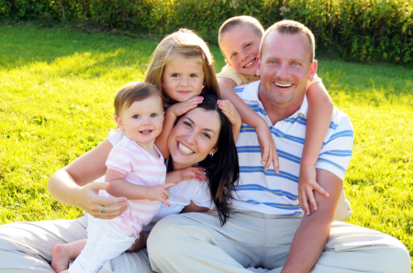
на семью,
заботу,
любовь,

Slide 14
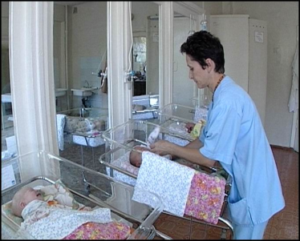
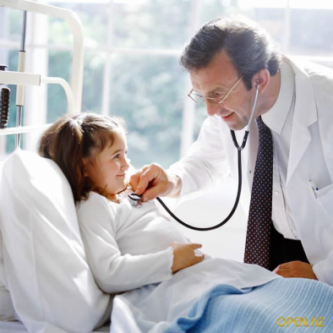
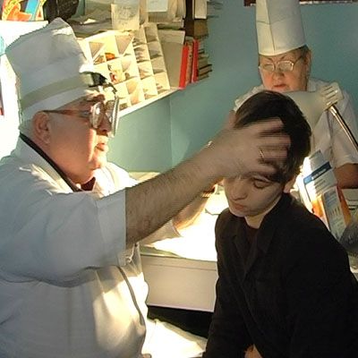
медицинское
обслуживание,

Slide 15
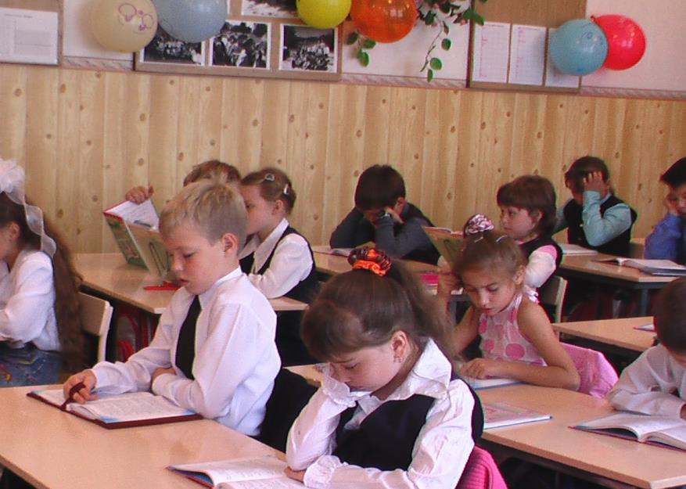
образование,

Slide 16
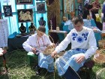
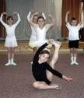
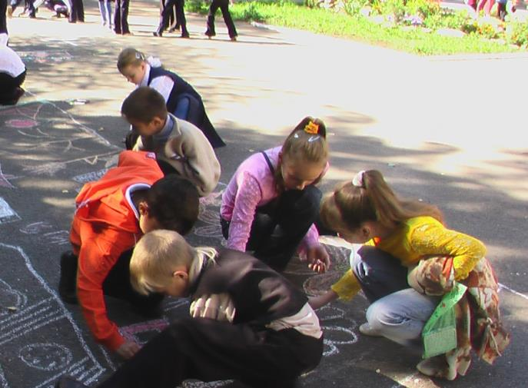
творческое
развитие,

Slide 17
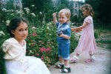
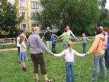
выбирать
друзей

Slide 18
ПРАВА
ЗАКАНЧИВАЮТСЯ ТАМ,
ГДЕ НАЧИНАЮТСЯ
ОБЯЗАННОСТИ

